Slide 1
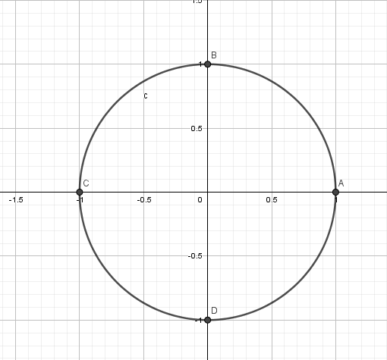
Начертить на тригонометрическом круге точку, соответствующую
данному углу:

Slide 2
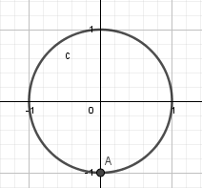
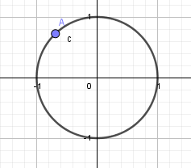
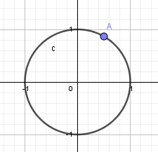
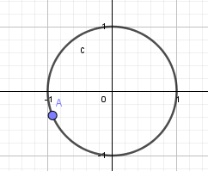
Начертить на тригонометрическом круге точку, соответствующую
данному углу: проверка

Slide 3

Интерактивный тест: Укажите, в какой четверти единичной окружности оканчивается дуга.
https://learningapps.org/2477469

Slide 4
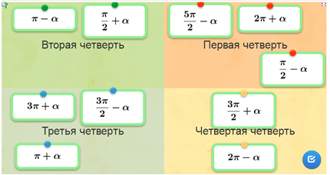
Проверка теста:

Slide 5
Отметить на единичной числовой окружности координаты точек A,B,C,D и соответствующие им углы первого круга.
Заполнить таблицу значений
основных углов:
радианы
градусы
sin x
cos x
tg x
ctg x

Slide 6
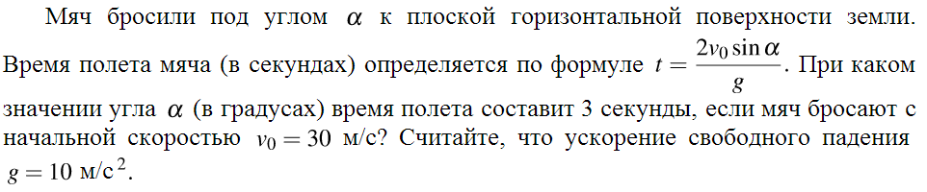

Задача открытого банка данных ЕГЭ № 27998

Slide 7
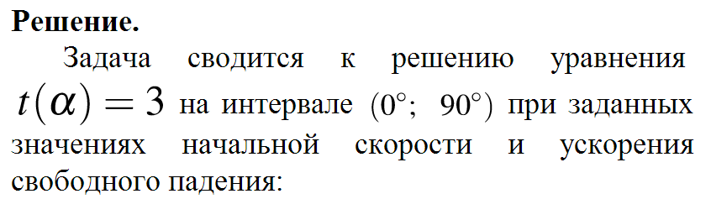



t=3 сек.

Slide 8
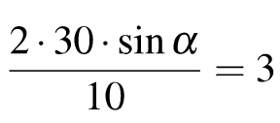
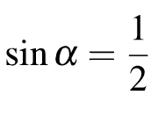


t=3 сек.

Slide 9
Простейшие тригонометри-ческие уравнения
-

Slide 10
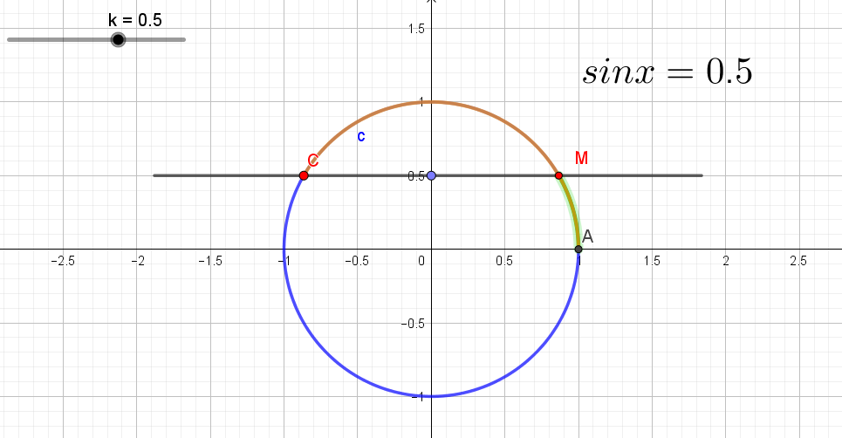
Графическое решение уравнения sin x=a
https://www.geogebra.org/m/guwvdgtk

Slide 11
Графическое решение уравнения sin x=a

Slide 12
Алгоритм решения уравнения sin x=a:
проверить имеет ли данное уравнение решения;
провести прямую у=а, параллельно оси ОХ , проходящую через точку а на оси ОУ;
отметить дуги, соответствующие решению уравнения;
записать совокупность решений данного уравнения.

Slide 13

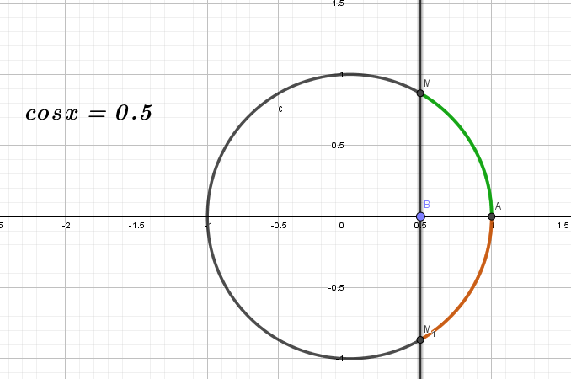
Графическое решение уравнения cos x=a
https://www.geogebra.org/m/ebnsghgh
$$x_{1}=±\frac{π}{3}+2πn,n∈z$$

Slide 14
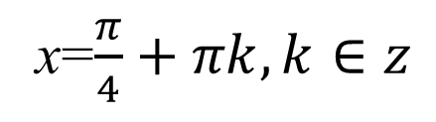
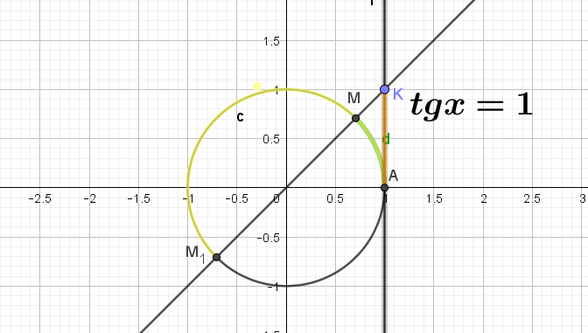
Графическое решение уравнения tg x=a.
x=$\frac{π}{4}+πk,k∈z$

Slide 15
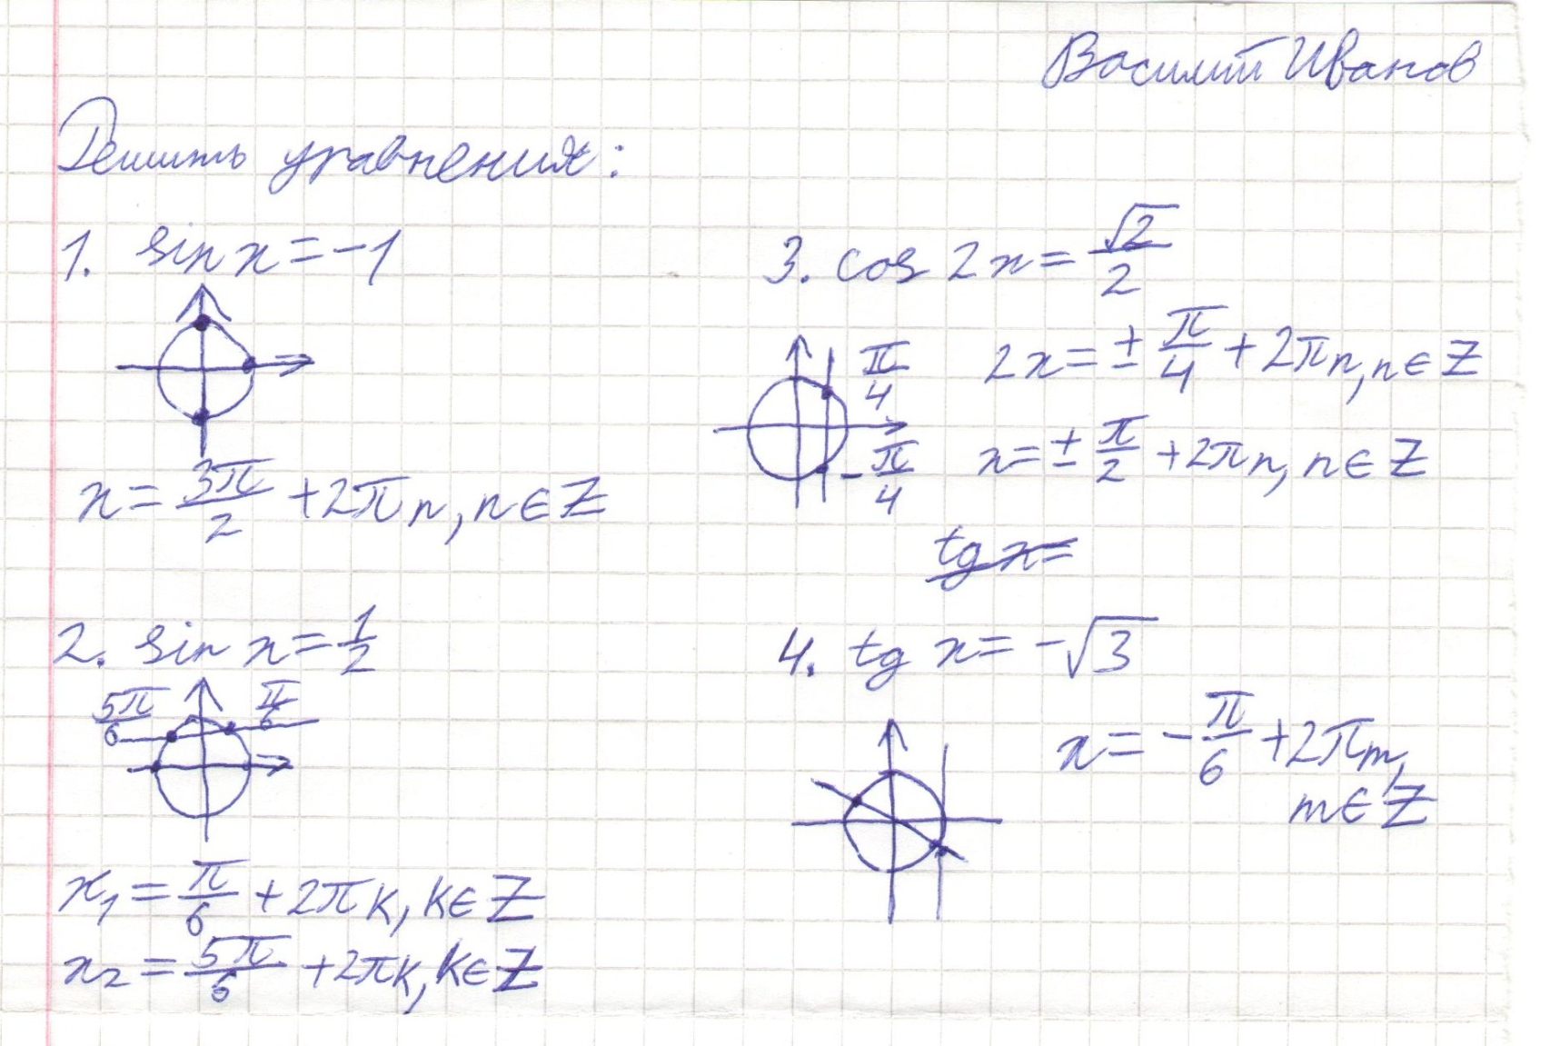

Slide 16
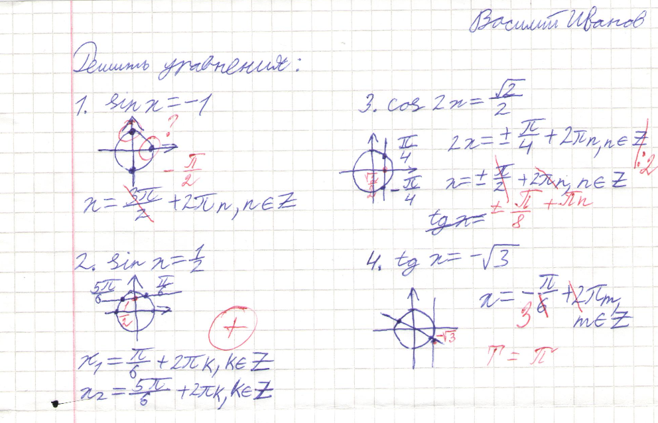

Slide 17
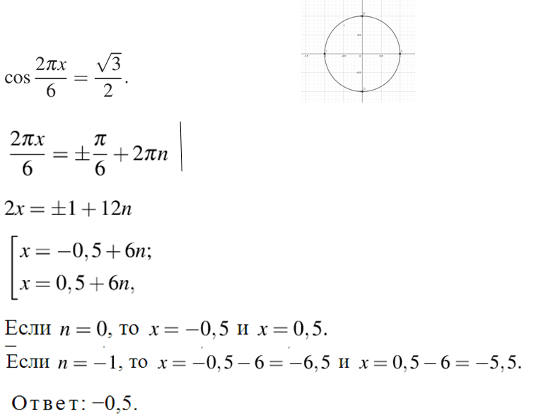
Найдите корень уравнения, в ответе запишите наибольший отрицательный корень.

Slide 19
Графический диктант
Уравнение является тригонометрическим.
Функция y=cos x четная.
Уравнение
является тригонометрическим.
Уравнение
имеет бесконечно много решений.
Период функции тангенса .
Уравнение
имеет бесконечное множество решений.

Slide 20
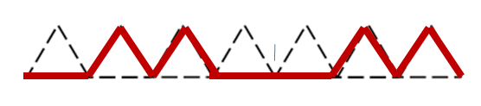
Графический диктант
Уравнение является тригонометрическим
Функция y=cos x четная
Уравнение
является тригонометрическим
Уравнение
имеет бесконечно много решений
Период функции тангенса
Уравнение
имеет бесконечное множество решений

Slide 21

Домашнее задание.
https://learningapps.org/5599467

